Slide 1
Lage national
25. Juni 2021

Slide 2
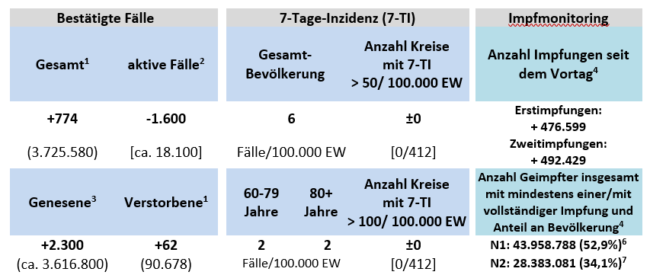
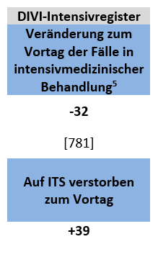
Überblick Kennzahlen
DIVI-Datenstand 24.06.21

Slide 3
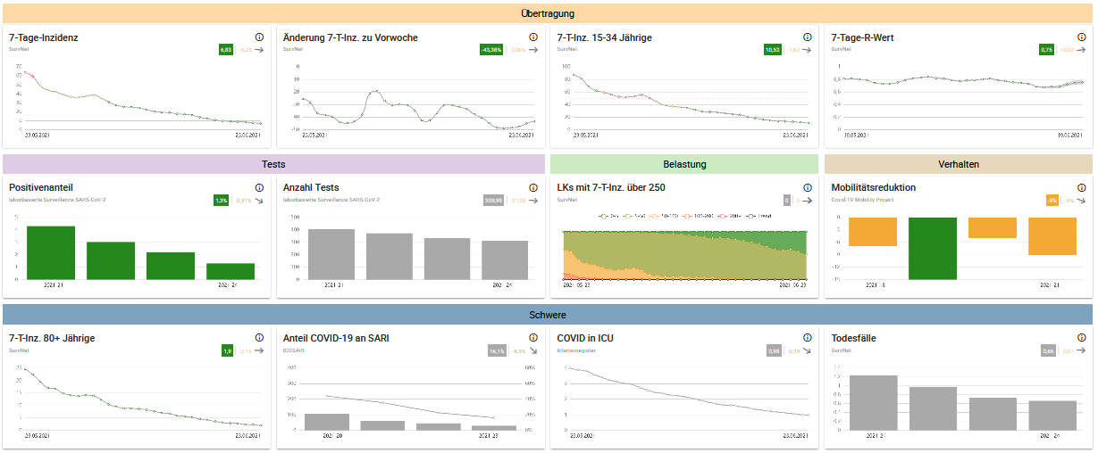
Indikatorbericht

Slide 4
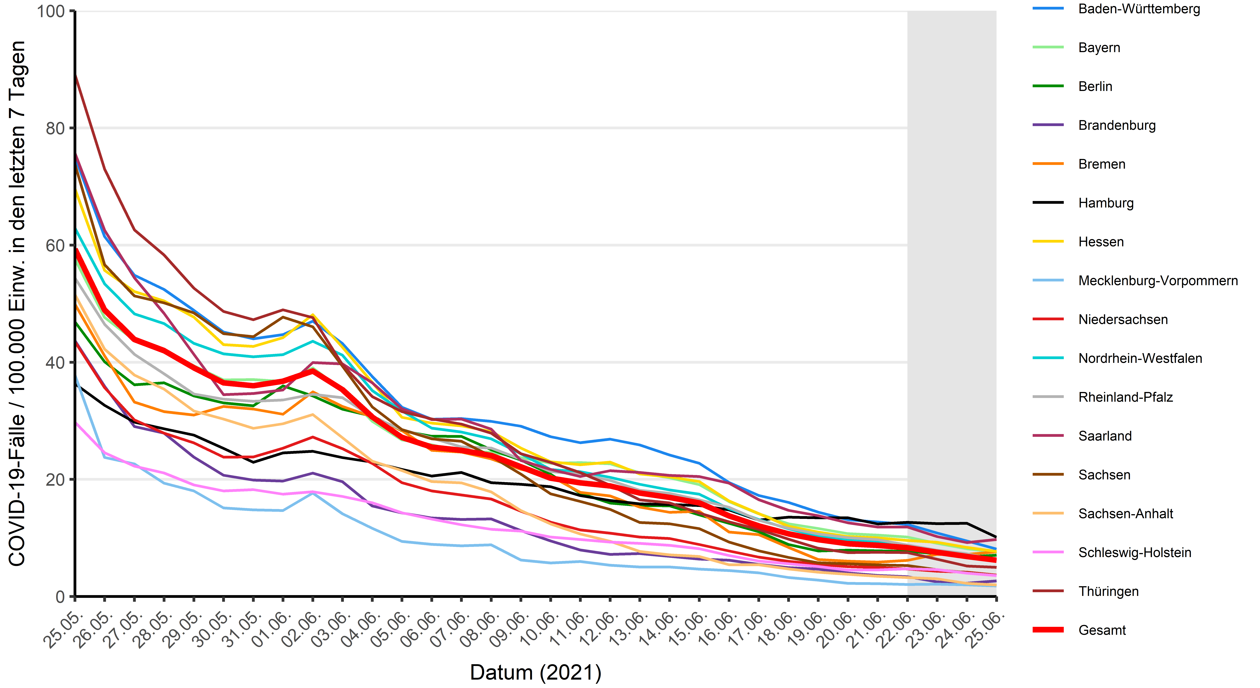
Verlauf der 7-Tage-Inzidenz der Bundesländer

Slide 5
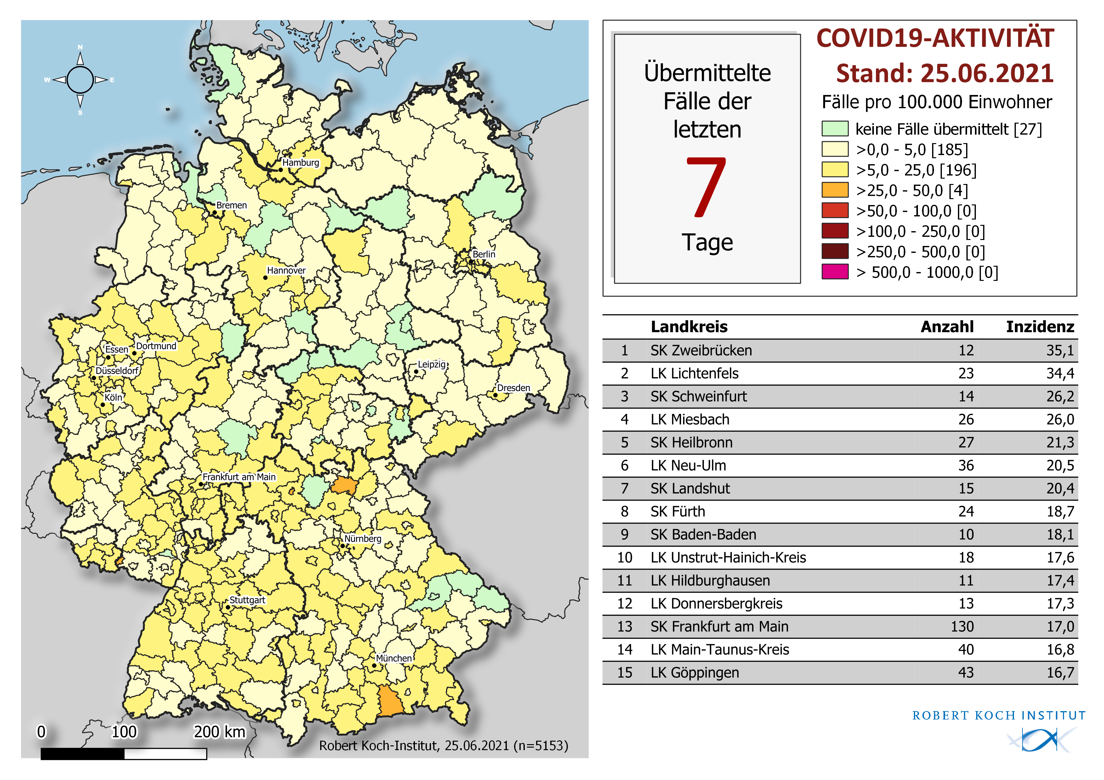
Geografische Verteilung 7-Tage-Inzidenz nach Landkreis, n=5.153 (COVID-19)

Slide 6
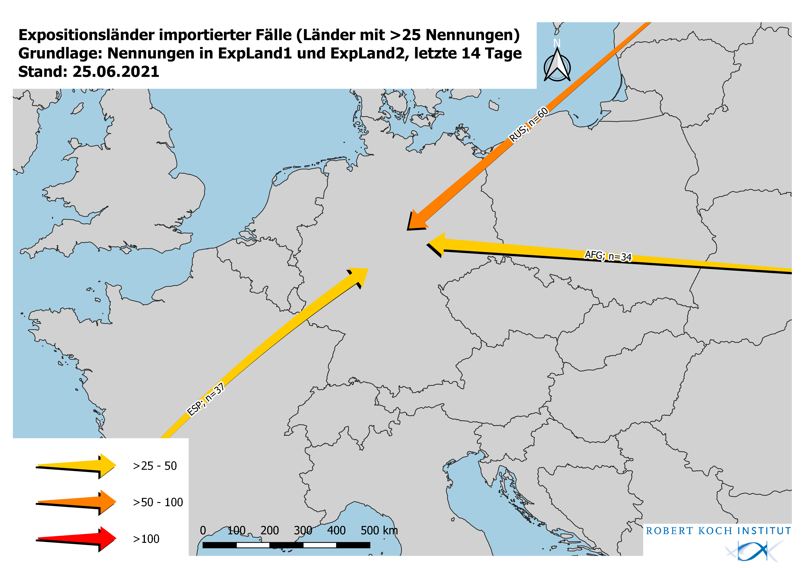
Expositionsländer importierter Fälle
Notes:
file://rki.local/daten/Wissdaten/RKI_nCoV-Lage/3.Kommunikation/3.7.Lageberichte/2021-06-25/Karten/A-ImportLaender.png

Slide 7
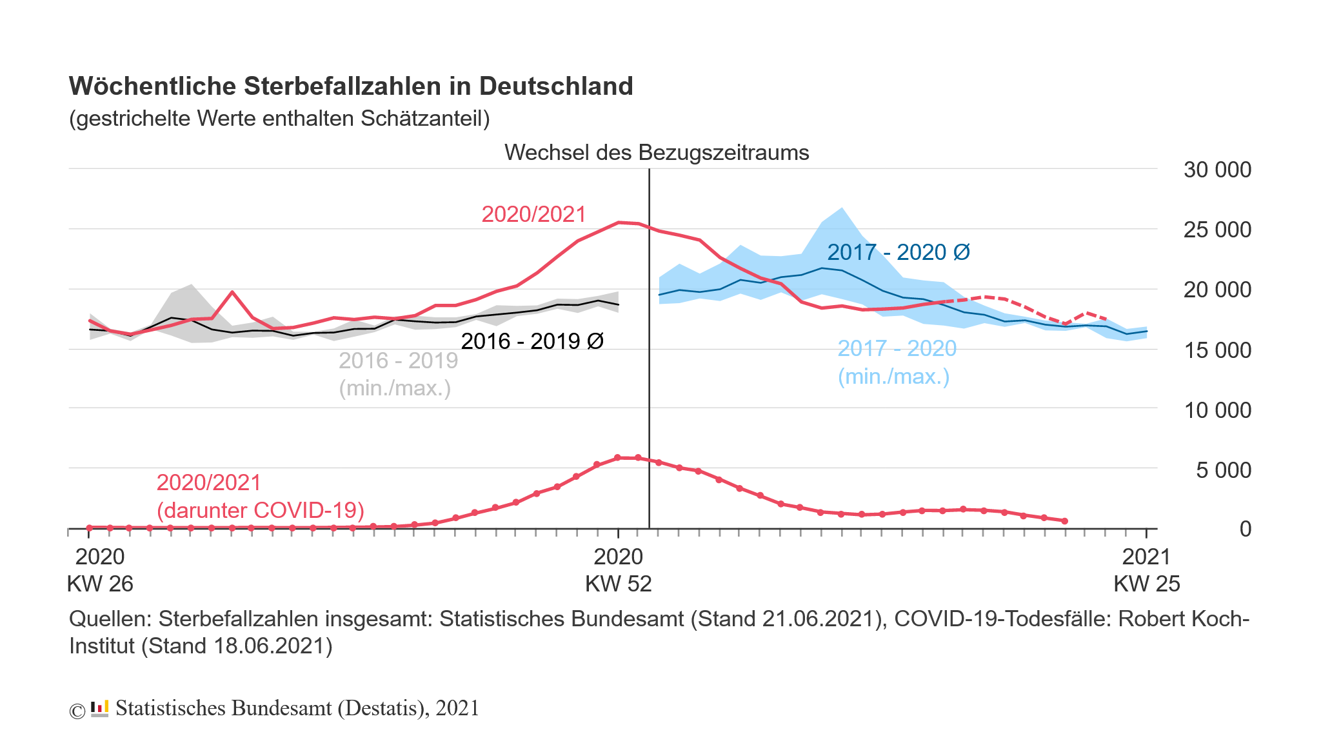
Sterbefallzahlen Deutschland

